Slide 1



Зелени решения в полза на устойчивото градско развитие
Панел по УРБАКТ за 26 април 2017 г.
Шеста национална среща на главните архитекти и експертите по устройствено планиране от общините
26 - 28 април 2017 г., г. Русе

Slide 2
Зелените критерии на ЕС при проектиране на общински сгради и пътища
Благой Станчев
Парламентарен секретар на НСОРБ
Шеста национална среща на главните архитекти и експертите по устройствено планиране от общините
26 - 28 април 2017 г., г. Русе

Slide 3



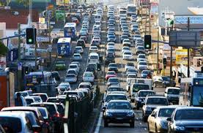

Защо да проектираме зелено?
Гражданите стават все по-чувствителни и настойчиво изискват нормална и здравословна среда на живот и труд.
А ние имаме проблеми с:
Чистотата на въздуха;
Чистотата на водите (питейни и непитейни);
Шума;
Презастрояването, претоварения трафик.
Зелените решения са свързани с модерни и иновативни технологии, с дълъг срок на съответствие с развиващите се екологични изисквания
Дори когато началният разход за придобиване е по-висок, той се компенсира от намалените разходи при експлоатацията и извеждането от експлоатация.

Slide 4

Зелените аспекти в общите политики на ЕС и на България
Екологични и енергоспестяващи критерии са включени в почти всички основни политики, заложени в директиви и други нормативни документи в сферата на:
- опазване на околната среда; енергетиката; строител-ството; транспорта; обществените поръчки и т.н.
Конкретно: Съобщение на Комисията от 2008 до ЕП, Съвета и КР „Обществените поръчки, насочени към по-добра околна среда“
В България: Национален план за действие за насърчаване на зелените поръчки, директивите са транспонирани в ЗОС, ЗЕЕ, ЗУТ и др.

Slide 5
Зелените политиките на ЕС
Въз основа на Съобщението Комисията разработва инструментариум за преодоляване бариерите в практиката пред зелените решения – 3 модула
Стратегически модул – план за действие, препоръка за разработване на национални планове от страните членки
Правен модул – реализиране в европейските регулации, вкл. директивите за обществени поръчки (2014/24/ЕС и 2014/24/ЕС), в България – новия ЗОП
Оперативен модул – разработени зелени критерии за 21 групи продукти и услуги (актуализират се периодично)

Slide 6
Проект GreenS.
Партньори в България – НСОРБ и ЧРАУЕ
Проект по рамкова програма Хоризонт 2020
Консорциум от 14 организации от 8 страни членки на ЕС
Основната цел: повишаване капацитета на публичните власти за спестяване на енергия и намаляване на CO₂ емисии, както и намаляване на разходите през целия жизнен цикъл на придобитите стоки/услуги, чрез иновативни решения за ЗеОП.
Планирани дейности:
Анализ на прилагането на ЗеОП и добри практики;
Развитие взаимодействието на заинтересованите страни – национален Координационен съвет;
Подкрепящи структури по ЗеОП – пул от експерти
Електронна страница на проекта: http://greensproject.eu/en/

Slide 7
Проект GreenS
Планирани дейности:
Развитие на инструменти в подкрепа на ЗеОП
- база данни по ЗеОП с образци на технически спецификации
- он-лайн каталог с производители на зелени стоки/услуги
- разработване на критерии за зелени поръчки в 3 нови продуктови групи (още невключени в каталога на ЕК)
основен акцент – анализ на Стойността за целия жизнен цикъл
- пилотно прилагане на инструментите от общински администрации
Обучения за местните власти
Тестване на прилагането и иновациите в ЗеОП – добри практики пред ЕК
Изготвяне на документ с препоръки за политики и регулаторни промени за страните членки и за ЕК

Slide 8

Ситуацията у нас
Проучване сред общините от края на 2015 г.
Изводи:
Липсва цялостна информация за прилагане на зелените критерии на ЕС
Недостатъчен административен капацитет при възложителите, другите звена на общ. администрации
Радко се извършва предварително пазарно проучване
Не се ползва външна експертна подкрепа за подготовка на проектите, на технич. задания, на поръчките.
Липса на информация за зелени стоки/услуги на пазара
…………………………………

Slide 9
Зелените критерии в практиката у нас
Резултатите - статистика по прилагането на ЗеОП:
Около 10 % от общините отчитат, че прилагат зелени критерии в проектите / поръчките
Статистиката на национално ниво (по данни от АОП за 2014 г.)
От общо 11 881 обществени поръчки – 47 открити процедури за ЗеОП, от тях – по 37 са сключени договори
Обща стойност на поръчките – EUR 3 765 млн.,
От тях „зелени“ – 13,938 млн.
Т.е. 0.37% от всички поръчки са „зелени“

Slide 10
Митове за зелените критерии и зелените поръчки
Те са скъпи – водят до много висока цена на доставката/строителството
Зелените критерии са екзотика: усложняват процедурите и строителството, правят я уязвима пред контролни органи, обжалвания от участниците
Ние не правим зелени поръчки, не прилагаме зелени критерии (заявяват дори общини с реални и водещи екологични, енергоефективни проекти)

Slide 11
Какво е зелена поръчка ?
Дефиниция на ЕК за ЗеОП
„процес, при който публичните органи се стремят към придобиване на продукти, услуги и строителни работи с редуцирано въздействие върху околната среда през целия им жизнен цикъл, вместо такива със същата функция, които иначе биха придобили“.
Т.е. прилагане на критерии за избора на продукти/услуги/работи с по-малко негативно въздействие върху околната среда, по-ниска консумация на енергия
+ анализа на стойността за целия жизнен цикъл при ползването на продукта/услугата

Slide 12
Прилагане на зелените критерии – митове срещу реалности
Реално прилагаме доста зелени критерии/ поръчки (дори само с оглед предмета на поръчката). Примери: саниране на сгради; промяна горивни източници; интегриран градски транспорт (метро, тролеи, с-ми за управление на трафика); пречиствателни станции; улично осветление (и интелигентно управление)и т.н.
Прилагането на зелени критерии не оскъпява, ако приложим оценка на стойността за целия жизнен цикъл.

Slide 13
Зелените критерии – на кои етапи да приложим
Възможности, съгласно новия ЗОП:
Фаза на подготовката -маркетингово проучване чрез пазарни консултации (условия - чл. 44)
Етапи в процедурата – къде може да заложим зелените критерии:
При определяне предмета на поръчката
В критериите за подбор (чл.63,64) - изисквания за технически/професионални възможности на изпълнителя
При проектирането на строителство/реновиране (чл. 48, 51)
В техническата спецификация при доставки (чл.48, 51 и 52)
В критериите за възлагане (чл. 70)
В условията за изпълнение на договора
Или във всички етапи

Slide 14
Зелените критерии на Европейската комисия
ЕК разработи и актуализира постоянно зелени критерии за 21 продуктови групи (стоки и услуги).
http://ec.europa.eu/environment/gpp/eu_gpp_criteria_en.htm
Предназначени за пряко включване при проектирането, изпълнението, в документация по ЗОП
Баланс между екологични изисквания, ниво на разходите, наличие на пазара и лесно верифициране
2 вида – базови и разширени. Публичните органи решават, според техните нужди и ниво на амбиции, да използват всички или само някои от тях.
Представляват практически обобщено и актуално маркетингово проучване – възползвайте се!

Slide 15








Зелените критерии:
21 продуктови групи
Проектиране, строителство и поддръжка
на пътища
Проектиране, строителство и поддръжка на
публични и офис сгради
Улично осветление и светлинна сигнализация
Вътрешно осветление
Офис IT оборудване
Офис обзавеждане
Копирна техника
Инфраструктура за отпадни води
Транспорт
Още: водни отоплителни системи; копирна хартия; паркови продукти и услуги и др.

Slide 16
Зелените критерии за проектиране, изграждане и управление на публични сгради
Обхващат основните етапи на процеса:
Предпроектно проучване за определяне на обхвата на работите и технико-икономическо проучване на осъществимостта;
- Работен проект и заявки за разрешения;
- Разчистване, разрушителни работии подготовка на строителната площадка;
- Изграждане или значително реновиране на сградата;
- Монтаж на енергийни инсталации и на присъединителни връзки за енергийни услуги;
- Довършителни работи и предаване;
- Управление на сградния фонд;
- Оценка след ползване на сградата.

Slide 17
Проектиране на публични сгради
Подробни изисквания за проектиране и експлоатация
1. Минимални изисквания за енергийна ефективност
2. Системи за регулиране на осветлението
3. Система за енергиен мениджмънт на сградата
4. Енергийни източници с ниски или нулеви въглеродни емисии
5. Съхранение на отпадъци, които подлежат на рециклиране
6. Съоръжения за икономия на вода
7. Условия за топлинен комфорт
8. Естествено осветление и защита срещу заслепяване
9. Вентилация и качеството на въздуха
Оценка за Потенциал за глобално затопляне (GWP) на база целия жизнен цикъл на сградата

Slide 18
Зелени критерии за проектиране, строителство и поддръжка на пътища
Критериите се отнасят до строителство на нови, а също и за поддръжка и рехабилитация на съществуващи пътища
Обхващат основните етапи:
- предпроектно проучване за определяне на обхвата на работите и технико-икономическо проучване на осъществимостта;
- изисквания към работното проектиране и експлоатационните показатели;
- Строителство или голямо разширение;
- използване на пътя;
- поддръжка и експлоатация;
- край на жизнения цикъл, т.е. извеждане на пътя от експлоатация.

Slide 19
Проектиране на пътища
Подробни изисквания за проектиране и експлоатация
Ключови екологични области, които се оценяват:
съпротивление при търкаляне → разход на гориво → съотв. парникови и др. вредни емисии;
изразходване на природни ресурси, енергия и емисии по производството и превоза на строит. материали;
изкопаване на материали и почва, вкл. хумусния слой, при подготовката на терена, изкопни и земни работи;
шумови емисии от строителството, използването и поддръжката на пътя;
дълготрайност на покривния слой на настилката – с огл. показатели за съпротивление при търкаляне, дълготрайност и намаляване на шума;
задръствания поради строителните работи и работите по поддръжка на пътя;
замърсяване на водите по време на етапа на строителство на пътя и по време на етапа на използване. Принос на пътните повърхности за настъпване на наводнения. Разпокъсване на местообитанията и рискове за флората и фауната при използване на пътя.

Slide 20
Проектиране на пътища
Зелените критерии в техн. спецификации
Използване на Нискотемпературен асфалт
Изисквания по План за управление на изкопните материали и почвата
Изисквания за експлоат. показатели на компонентите в отводнителните системи за контрол на замърсяването на водите;
Изисквания за експлоатационните показатели на капацитета за задържане на дъждовни води в отводнителните системи;
План за интегриране и възстановяване на околната среда;
Мониторинг на емисиите на шум по време на строителството и поддръжката;
Минимално изискване за проектирането на нискошумови настилки;
Изисквания за експлоатационните характеристики за осветителните инсталации;
Изискания за експлоатационните показатели на пътната маркировка;
Изисквания за експлоатационните показатели за дълготрайността на настилката;

Slide 21
Прилагане на зелени иновативни решения в градското планиране
Примерни сфери на прилагане:
Смарт системи за управление на трафика
Интелигентни системи за управление на уличното осветление
Интермодални схеми за движение на градски транспорт
Системи за управление на енергията на сгради. Общински системи за мониторинг и управление на енергията.
………………………………
Нормативни градоустройствени решения за екологичен баланс (примера на София)

Slide 22
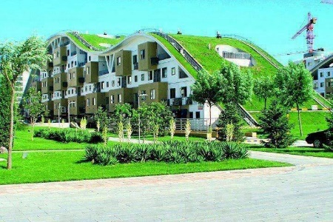
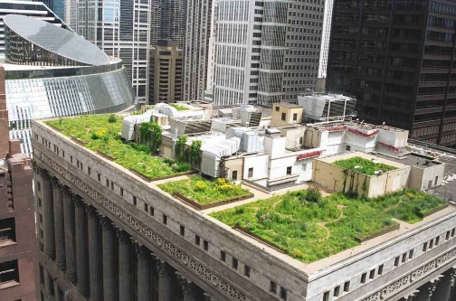
Зелени иновативни решения в градското планиране
Пример от София
„Със законови промени още на ниво инвестиционно проектиране искаме да предвидим дъждовната вода да бъде улавяна в рамките на имота. Може с дренажни системи, системи от басейни, системи от зелени покриви. Ще стимулираме ползването на пропускащи вода настилки при паркиране”
Намалява се количеството вода, която се отвежда.
Облекчава градската отводнителна система.
Въздухът се пречиства - здравословни условия за живот.
Подобрява се топло и шумоизолацията в обитаемите помещения.
Защитава хидроизолацията от температурните въздействия и UV лъчите.
Осигурява условия за отдих - в градовете е налице презастрояване и липса на растителност.
Спомага за температурно равновесие.
Благоприятна среда за флората.
Придава естетична и уникална визия на сградата.

Slide 23
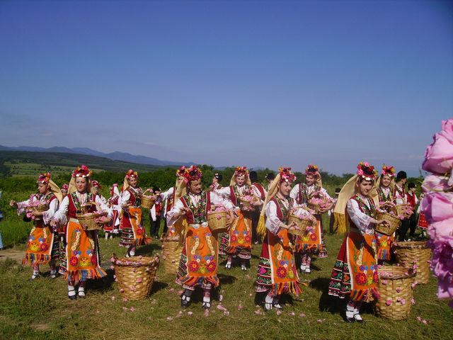
Благодаря за вниманието!
http://greensproject.eu/en
http://www.namrb@namrb.org

